Slide 1

MODUL 9
LAB. DASAR PEMROGRAMAN

Slide 2
int loopitem(int a);
void hitungrata(int jumlah ,int x ,float *rata);
int x,a,jumlah;
float rata;
int main()
{
printf("masukan jumlah paket ");scanf("%d",&x);
for (a=1;a<=x;a++)
{
loopitem(a);
}
hitungrata(jumlah, x, &rata);
printf("hasil rata-ratanya adalah %0.2f",rata);
return 0;
}
int loopitem(int a)
{
int paket;
printf("harga paket ke - %d: “,a);
scanf("%d",&paket);
jumlah=jumlah+paket;
return jumlah;
}
void hitungrata(int jumlah ,int x ,float *rata)
{
*rata=(float)jumlah/x;
}

Slide 3
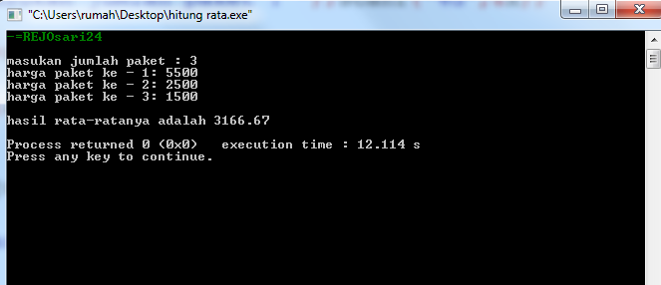


Slide 4
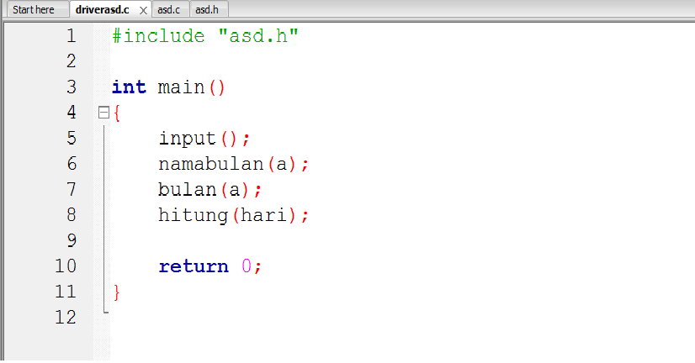
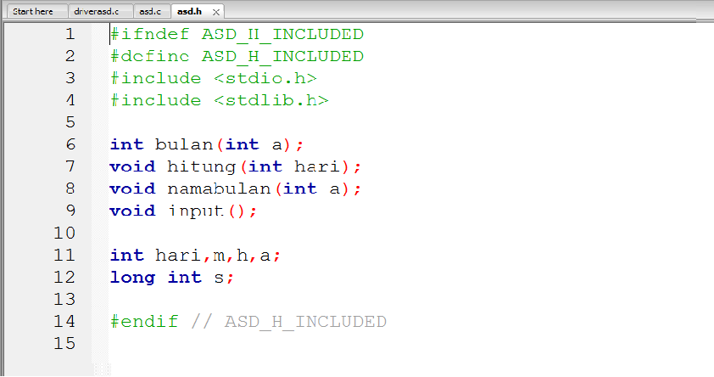

Slide 5
#include "asd.h"
void input()
{
printf("\nMasukan Bulan Dalam Range 1 - 12 \n");
printf("masukan bulan ke : ");scanf("%ld",&a);
}
void namabulan(int a)
{
if (a == 1)
{
printf("\nbulan yang anda pilih adalah - Januari");
}
else if (a == 2)
{
printf("bulan yang anda pilih adalah - Februari");
}
else if (a == 3)
{
printf("bulan yang anda pilih adalah - Maret");
}
else if (a == 4)
{
printf("bulan yang anda pilih adalah - April");
}
else if (a == 5)
{
printf("bulan yang anda pilih adalah - Mei");
}
else if (a == 6)
{
printf("bulan yang anda pilih adalah - Juni");
}
else if (a == 7)
{
printf("bulan yang anda pilih adalah - Juli");
}
else if (a == 8)
{
printf("bulan yang anda pilih adalah - Agustus");
}
else if (a == 9)
{
printf("bulan yang anda pilih adalah - September");
}
else if (a == 10)
{
printf("bulan yang anda pilih adalah - Oktober");
}
else if (a == 11)
{
printf("bulan yang anda pilih adalah - November");
}
else
{
printf("bulan yang anda pilih adalah - Desember");
}
}

Slide 6
int bulan(int a)
{if (a == 2)
{hari = 28;
}
else if (a==4 || a==6 || a==9 || a==11 )
{hari = 30;
}
else
{hari = 31;
}
return (hari);
}
void hitung(int hari)
{
s=hari*24*60*60;
m=hari*24*60;
h=hari*24;
printf("\n\ntotal hari : %d Hari\n",hari);
printf("konversi jam nya adalah : %d Jam\n",h);
printf("konversi menit nya adalah : %d Menit\n",m);
printf("konversi detik nya adalah : %ld Detik\n\n",s);
}

Slide 7
